Slide 1
飼養衛生管理マニュアル例
はじめに
令和２年６月30日に新たな飼養衛生管理基準（以下「新基準」という。）を含む家畜伝染病予防法施行規則及び家畜伝染病予防法施行規則の一部を改正する省令の一部を改正する省令（令和２年農林水産省令第46号）が公布されました。
新基準においては、これまで農場で実施している衛生対策を見える化した上で、関係者間（農場の従事者や外部従事者）で共有し、徹底した実践を図るため「飼養衛生管理マニュアル」を作成することを規定しています。
農場において飼養衛生管理マニュアルの作成が円滑に進むように、生産者団体の協力も得ながらマニュアル例を作成しました。
本マニュアル例は、基本的な衛生管理システムの項目を示したものです。
農場ごとの作業体系に合わせて加筆・修正し、策定後も家畜の所有者等による自己点検や担当の獣医師等による指摘事項を踏まえ、随時改訂を続けていくようお願いします。
なお、農場ＨＡＣＣＰ、ＪＧＡＰ対応農場においては、農場のマネジメントシステム、作業手順等に基づいてマニュアルを策定してください。
令和２年10月１日
牛・めん羊・山羊
（通常版 従業員なし）
農林水産省消費・安全局動物衛生課
家畜防疫対策室病原体管理班

Slide 2
令和〇年〇月〇日
○○農場 飼養衛生管理マニュアル
本農場の従事者及び衛生管理区域に出入りする者が行う衛生対策の方法は、このマニュアルに従うこと。
１．農場外での対策
P１
P２
P３
P４
P５
P６
P７
P８
P９
P10
P11
P12
P13
P14
P15
P16
○農場外の家畜等の取扱い禁止・・・・・・・・・・・・・・・・・・・・・・・・・・・・・・・・・・・・・・・・
○海外からの肉製品の持込み禁止・・・・・・・・・・・・・・・・・・・・・・・・・・・・・・・・・・・・・・
○海外渡航時及び帰国後の対策・・・・・・・・・・・・・・・・・・・・・・・・・・・・・・・・・・・・・・・・
○農場内への不適切な物品の持込みの禁止及び工具、機材等を農場内へ持ち
込まないための取組・・・・・・・・・・・・・・・・・・・・・・・・・・・・・・・・・・・・・・・・・・・・・・・・・
○愛玩動物の飼育禁止・・・・・・・・・・・・・・・・・・・・・・・・・・・・・・・・・・・・・・・・・・・・・・・・
○入場時の動作フロー・・・・・・・・・・・・・・・・・・・・・・・・・・・・・・・・・・・・・・・・・・・・・・・・・
○車両入場時の動作フロー・・・・・・・・・・・・・・・・・・・・・・・・・・・・・・・・・・・・・・・・・・・・・
○衛生管理区域内の整理・整頓・・・・・・・・・・・・・・・・・・・・・・・・・・・・・・・・・・・・・・・・・・
○飼料対策（野生動物の誘引防止対策）・・・・・・・・・・・・・・・・・・・・・・・・・・・・・・・・・・・
○飲水対策（「飲用に適した水」の確保）・・・・・・・・・・・・・・・・・・・・・・・・・・・・・・・・・・・・
○野生動物の侵入防止対策・・・・・・・・・・・・・・・・・・・・・・・・・・・・・・・・・・・・・・・・・・・・・
〇死亡家畜等への野生動物の接触防止対策・・・・・・・・・・・・・・・・・・・・・・・・・・・・・・・・・
○ねずみ対策・・・・・・・・・・・・・・・・・・・・・・・・・・・・・・・・・・・・・・・・・・・・・・・・・・・・・・・・・
○出荷デポにおける交差汚染防止対策・・・・・・・・・・・・・・・・・・・・・・・・・・・・・・・・・・・・
○退場時の動作フロー・・・・・・・・・・・・・・・・・・・・・・・・・・・・・・・・・・・・・・・・・・・・・・・・・・
○車両退場時の動作フロー・・・・・・・・・・・・・・・・・・・・・・・・・・・・・・・・・・・・・・・・・・・・・・
（別添）作業手順（ＳＯＰ）及び緊急連絡先
２．衛生管理区域に入る際の対策
３．衛生管理区域の管理及び対策
４．衛生管理区域から出る際の対策
○○農場 飼養衛生管理者 ○○ ○○

Slide 3







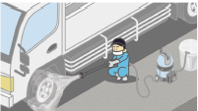


農場外の家畜等の取扱い禁止
【記載】飼養衛生管理名
やむを得ない事情（※）がある場合、交差汚染防止対策を講ずること。
（※１）他の農場の飼養管理等を行った場合は、シャワーで全身を洗浄し、新しい洗濯済の衣類及び靴に着替えてから入場する。
（※２）地域の鳥獣害対策に従事している場合
従事後、農場に直行せず、自宅のシャワーで全身を洗浄した上で、新しい洗濯済の衣類及び靴に着替えて出勤する。また鳥獣害対策に用いた器具・機材を農場に持ち込まない。
原則、農場外で牛等を扱ったり、野生動物に接触するような行為は行わない。
病原体を持ってこない
自宅
②
農場には直行せず、シャワー洗浄する。
①
車両消毒を
入念に実施する。
自宅
農場へ
農場専用の衣服
・靴に交換する。
③
衣服・靴の交換する。
④
１

Slide 4




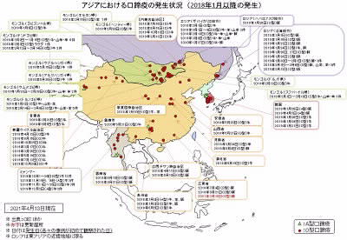
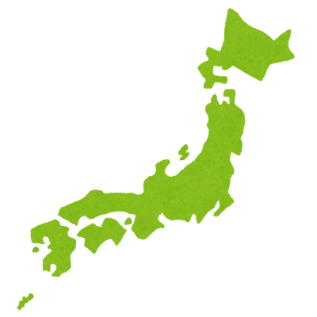
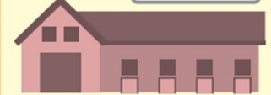
海外からの肉製品の持込み禁止
海外からの肉製品を日本に持ち込んではならない。
家族等に対し、外国から牛・羊・山羊肉、ローストビーフ、ハンバーグ等の食品を日本に持ってこない、また、郵送しないことを伝える。
現在、多くの国で口蹄疫やASF（アフリカ豚熱）などの家畜の病気が発生しています。また、おみやげや個人消費用の畜産物は検査証明書の取得が難しいため、肉製品や動物由来製品のほとんどは、日本へ持ち込むことができません。 (動物検疫所ホームページより)
２

Slide 5
海外渡航時及び帰国後の対策
原則、口蹄疫等が発生している地域へは渡航しない。
※最新の発生地域は、農林水産省ウェブサイトを確認すること。
やむを得ず、海外渡航する場合は、
○渡航先では、畜産関係施設に立ち寄らない。
○帰国後１週間は、当農場を含め他の畜産施設等にも立ち入らない。
３

Slide 6
農場内への不適切な物品の持込み禁止及び工具、機材等を農場内へ持ち込まないための取組
病原体の侵入要因となるため、不適切な物品（他の畜産関係施設等で使用した物品や海外で使用した衣服等）は持ち込まない。
畜舎や関連設備の修繕に係る工具、機材等は農場に備えつける。
○やむを得ず持ち込む場合は、衛生管理区域に持ち込む際に消毒を行う。
※物品の消毒方法は、添付の作業手順を参照すること。
○持ち込んだ機材を使用後、衛生管理区域内の倉庫に保管し、備品台帳に記録する。
４

Slide 7
愛玩動物の飼育禁止
犬や猫を衛生管理区域内で飼育してはならいない。
○犬や猫が衛生管理区域内に侵入しないよう区域外で餌やりをする。
○散歩時等、衛生管理区域を通過する場合は、肢等の洗浄及び消毒を行ってから、衛生管理区域に入場する。
５

Slide 8


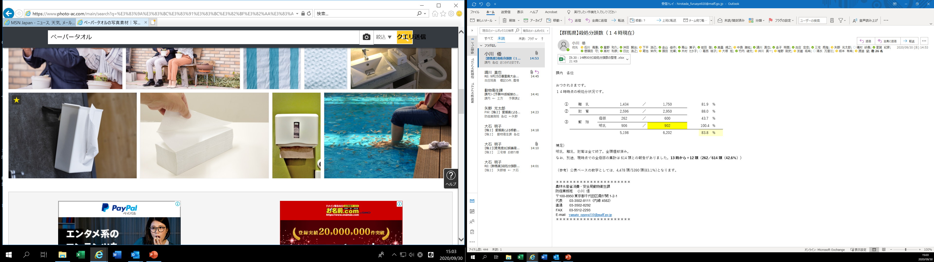
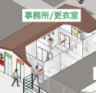

入場時の動作フロー
①衛生管理区域に立ち入る者は、 で手指の洗浄・消毒を行う。
② に設置した台帳に日付、入場時刻、氏名、所属、目的を記帳する。
なお、農場従事者は農場従事者用の台帳に記帳すること。
③更衣室にて、専用衣服・靴・手袋を着用する。
※手指の洗浄・消毒方法及び衣服・靴の着用方法は、添付の作業手順を参照すること。
【記載】事務所入り口 等
【記載】事務所入り口 等
業者ごとに設置された台帳
６

Slide 9
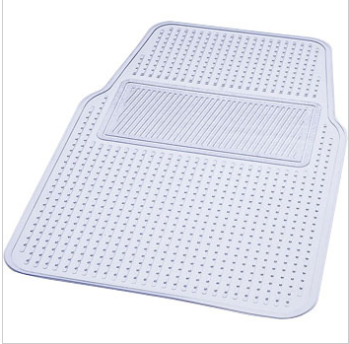



車両入場時の動作フロー
①衛生管理区域に車両で立ち入る者は、消毒場所に設置された台帳に日付、入場時刻、氏名、所属、目的を記帳する。
なお、農場従事者は衛生管理区域外の専用駐車場に駐車し、事務所の農場従事者用の台帳に記帳すること。
②消毒場所で車両を消毒する。
③衛生管理区域内で車両から降りて作業する場合、消毒場所に用意してある農場専用のフロアマットと交換する。
④台帳に入場時の消毒の実施について記帳する。
⑤手指の洗浄・消毒を行う。
⑥設置された衣服・長靴・手袋を着用し、入場する。
※車両の消毒方法、手指の洗浄・消毒方法及び衣服・長靴・手袋の着用方法は、添付の作業手順を参照すること。
台帳
消毒場所に用意している
農場専用のフロアマット
外部従事者用の衣服・靴・手袋
７

Slide 10
衛生管理区域内の整理・整頓
○目的別に資材等の保管場所を設定し、毎週 曜日整理・整頓し、
業務日誌に記録する。
●
飼料保管庫
薬品庫
事務所
○毎月、 、衛生管理区域内及び境界の周囲を除草し、 m幅で石灰を散布し、業務日誌に記録する。
【記載】除草の頻度
●
８

Slide 11
飼料対策（野生動物の誘引防止）
こぼれ餌の清掃
○ 牛等畜舎周囲を毎日見回り、こぼれ餌があればその都度、清掃する。
○ 毎週 曜日と 曜日、タンクの下に消石灰を散布し、業務日誌に記録する。
○給餌車は給餌後に蓋を閉め、蓋等の破損がないか確認する。
破損があった場合は、随時修理し、業務日誌に記録する。
●
●
９

Slide 12
飲水対策（「飲用に適した水」の確保）
水場の対策
○毎朝、塩素消毒装置の稼働状況を確認する。
○飲水の塩素濃度チェックを１日 回実施し、記録する。塩素濃度に異状が確認された場合、装置に故障がないか確認し、故障の場合、業務日誌に記録する。
○業者に装置の修繕を依頼する。
○水質検査を実施し、結果を事務所のファイルに保管する。
●
10

Slide 13
野生動物の侵入防止対策
衛生管理区域外周の見回り
○毎週 曜日、衛生管理区域の外周を見回り、野生動物の痕跡（糞、足跡、掘り返し跡等）がないか確認する。確認された場合、作業日誌に記録する。
●
衛生管理区域出入口の扉や畜舎入口のカーテン
○衛生管理区域出入口の扉は車両の入退時以外は常時閉め切り
とする。
○畜舎のカーテンは、畜舎出入り時以外は常時閉め切りとする。
防護柵・防鳥ネット
毎週 曜日、防護柵と防鳥ネットの破損がないか見回りを行う。破損があった場合は、衛生管理区域内に備えてある道具や材料を使って補修し、 作業日誌に記録する。
●
11

Slide 14
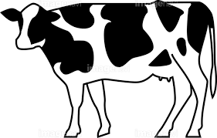

死亡牛への野生動物の接触防止対策
死体の適正な保管・処理等
○ は、死亡牛を発見したら、口蹄疫の特定症状がないことを確認した上で、
へ移動し、
して野生動物が接触しないようにする。
○なお、以下の①～③については、
法律で牛海綿状脳症（BSE）検査を行う必要があるので、運搬業者、獣医師及び家保へその旨を連絡する。
○ は死体を畜舎から出した後、可能であれば畜舎の床をデッキブラシで汚れを落としながら洗浄した後、消毒する。
【記載】飼養衛生管理者名
【記載】死体保管場所名
【記載】ブルーシート等で覆う等
① 96か月齢以上の死亡牛
② 48か月齢以上の起立不能を示す死亡牛
例：死亡前に歩行困難、起立不能などであった牛
③ 全月齢のBSEを疑う症状のある死亡牛
例：興奮しやすい、音や光・接触等への過敏な反応、
牛群内での序列の変化、搾乳時の持続的な蹴り、頭を低くし柵等に押しつける動作の繰り返し、扉や柵等の障害物におけるためらいなどの行動変化があった牛
【記載】飼養衛生管理者名
【記載】逆性石けん500倍等
12

Slide 15


死亡めん羊・山羊への野生動物の接触防止対策
死体の適正な保管・処理等
○ は、死亡めん山羊を発見したら、口蹄疫の特定症状がないことを確認した上で、
へ移動し、
して野生動物が接触しないようにする。
○ は死体を畜舎から出した後、可能であれば畜舎の床をデッキブラシで汚れを落としながら洗浄した後、消毒する。
【記載】飼養衛生管理者名
【記載】死体保管場所名
【記載】ブルーシート等で覆う等
【記載】飼養衛生管理者名
【記載】逆性石けん500倍等
12

Slide 16
ねずみ対策
ねずみ対策
○給餌 時間後、通路にこぼれた餌を掃除する。
○毎週 曜日、ネズミの侵入跡と粘着シートを確認し、ネズミの侵入状況をチェック表に記録する。
○侵入跡が確認された場合、侵入跡一帯に粘着シートを設置するとともに、その周囲に殺鼠剤を撒く。
○対策の実施状況は作業日誌に記録する。
●
●
殺鼠剤の設置箇所
【殺鼠剤散布時の注意点】
①手袋を着用する。
②畜舎の隅に配置する。
③家畜が誤食しないようにする。
13

Slide 17





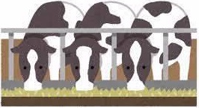

出荷における交差汚染防止対策
牛等を出荷する際には、車両専用の衣服・靴から農場専用の衣服・靴へ着替え、積込作業を行い、積み込み後、出荷房の洗浄・消毒を行う。
○牛等を出荷房から車両に追い込み、積み込む。その際、出荷房から車両までの牛・人等の移動路は消石灰を散布する。
○全ての牛等を積み込み後、出荷房を洗浄・消毒する。
※積み込み車両に戻る際は、衣服・靴を交換する。
ア
牛・人の移動路に消石灰散布
車両の乗降時は、衣服、靴の交換及び手指消毒を
イ
牛舎
14

Slide 18
退場時の動作フロー
①更衣室にて、専用衣服・靴・手袋を脱ぐ。
②手指を洗浄・消毒する。
③ に設置した台帳に退場時刻を記帳する。
なお、農場従事者は退勤時、農場従事者用の台帳に記帳すること。
※衣服・靴の脱衣方法及び手指の洗浄・消毒方法は、添付の作業手順を参照すること。
【記載】事務所入り口 等
業者ごとに区分された台帳
15

Slide 19

車両退場時の動作フロー
①農場専用のフロアマットは、消毒場所に備付けのポリバケツに入れる。
②消毒場所で車両を消毒する。
③専用の衣服・靴を脱ぎ、消毒場所に備付けのポリバケツに入れる。
④手袋を脱ぎ、消毒場所に設置してあるゴミ箱に捨てる。
⑤手指を洗浄・消毒する。
⑥台帳に退場時刻を記帳する。
※車両の消毒方法、衣服・靴の脱衣方法及び手指の洗浄・消毒方法は、添付の作業手順を参照すること。
台帳
衣服・靴回収用
フロアマット回収用
毎週 曜日と 曜日に使用済の衣服・靴・フロアマットをポリバケツから取り出し、水洗いする。ポリバケツは新しい水に入れ換え、消毒薬を入れて元の場所に戻す（ ）。
●
●
【記載】逆性石けん500倍等
16

